Slide 1
Sistemas de Informação | AMF
Inteligência Artificial
20 de abril de 2026
Aula 3 - Introdução ao Machine Learning
Rhauani Fazul
rhauani.fazul@amf.edu.br

Slide 2
(aula passada) Subdivisões da IA
Simbolismo / IA simbólica
Baseado em regras lógicas e sistemas especialistas.
Conexionismo / IA Conexionista
Baseado em Redes Neurais e Machine Learning.
Evolucionismo / IA Evolutiva
Algoritmos genéticos e programação evolutiva.
Bayesianismo / IA Bayesiana
Modelos probabilísticos, inferência Bayesiana.

Slide 3
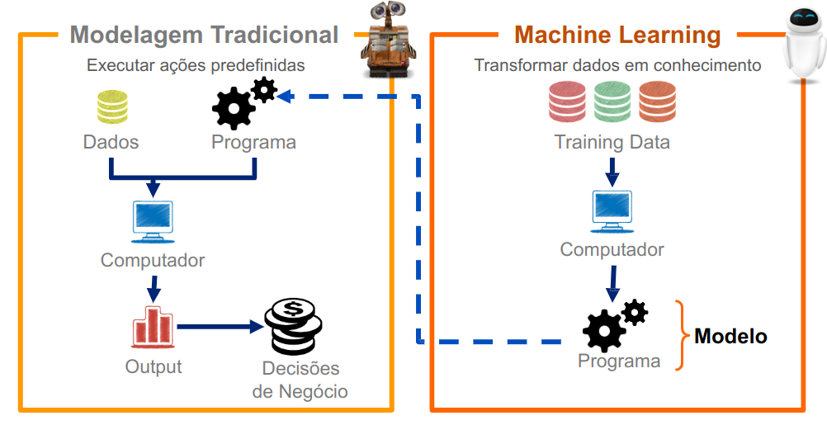
Slide adaptado do Prof. Eduardo R. Hruschka

Slide 4

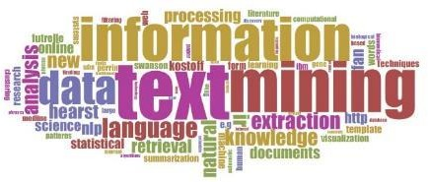
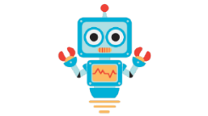
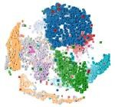


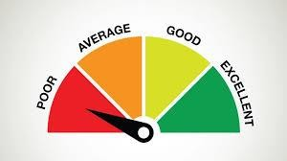
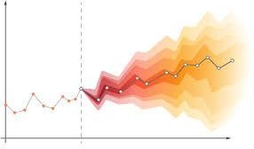

ML em aplicações corporativas
Fraudes
Satisfação do cliente
Robôs de decisão
Grandes grafos
Análise de voz
Validação de assinatura
Risco de crédito
Previsão de demanda
Sistemas de recomendação
Slide adaptado do Prof. Eduardo R. Hruschka

Slide 5
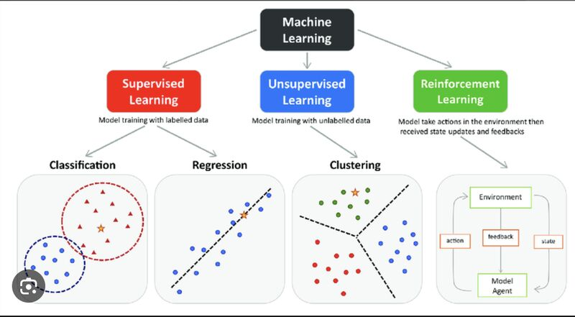

Slide 6
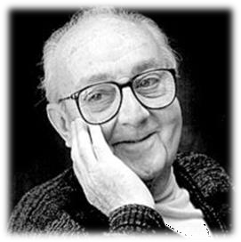
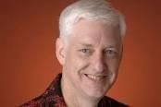
Tipos de problemas
Não há variável alvo definida a priori: agrupamento (clustering)
Há variável alvo/dependente ordinal ou contínua: regressão
Há variável alvo/dependente categórica: classificação
Aprendizado por reforço
”Essentially, all models are wrong, but some are useful.”
(George E. P. Box, University of Wisconsin)
“We don’t have better algorithms, we just have more data.” “More data beats clever algorithms, but better data beats more data.”
(Peter Norvig, Director of Research, Google)
Slide adaptado do Prof. Eduardo R. Hruschka

Slide 7
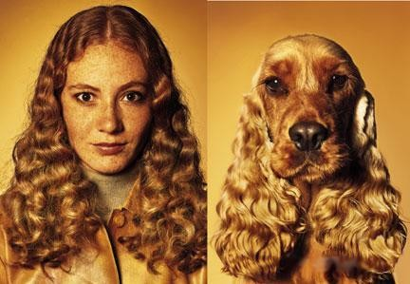

Agrupamento (clustering)
Agrupar dados semelhantes/parecidos. Como definir semelhança?
Em geral, trata-se de um problema difícil:
Abordagens matemáticas são comumente adotadas
Keogh, E. A Gentle Introduction to Machine Learning and Data Mining for the Database Community, SBBD 2003, Manaus.

Slide 8
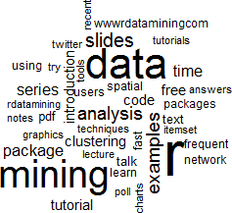
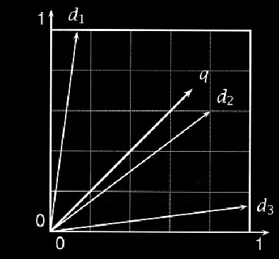
Textos semelhantes
Agrupamento (clustering)
Eliminar palavras comuns (preposições, artigos, etc.)
Para cada palavra selecionada como potencialmente relevante, computar sua frequência por texto
Vetor
de
Palavras
Documento:
Bag-of-words
Cada texto é representado por um vetor
Semelhança definida como sendo o ângulo entre vetores
Como encontrar textos semelhantes?

Slide 9
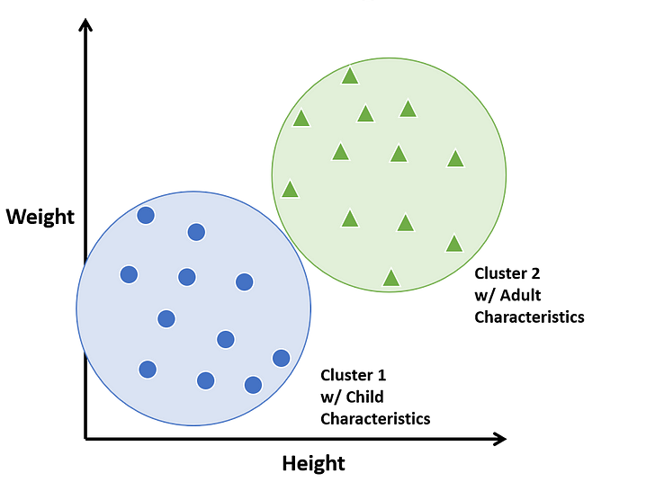
Agrupamento (clustering)
Encontrar grupos (clusters) de dados similares;
Diversas aplicações:
  análise exploratória de dados, mineração de textos, segmentação de clientes, etc.

Slide 10
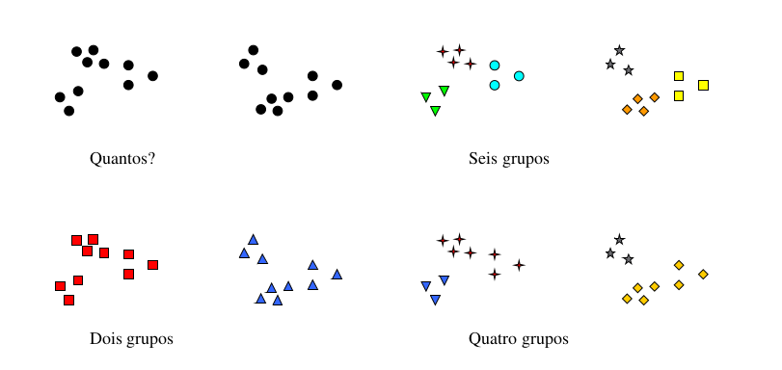
Agrupamento (clustering)
Noção de grupos pode ser ambígua

Slide 11
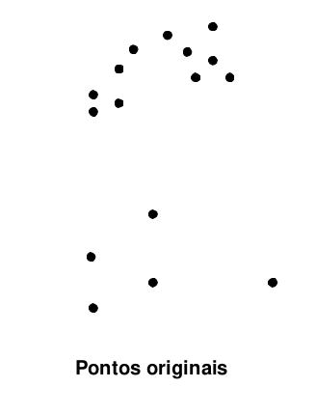
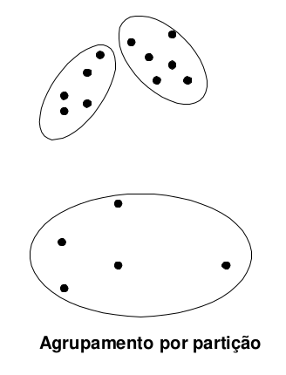
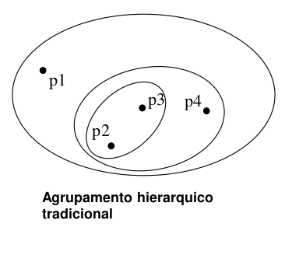
Agrupamento (clustering)
Partitional Clustering
Uma divisão de objetos cujos grupos não se sobrepõem, de modo que cada objeto de dado está em somente um grupo.
Hierarchical clustering
Um conjunto de grupos alinhados em uma árvore hierárquica.

Slide 12
Agrupamento (clustering)
Exemplo:
Algoritmo K-means (MacQueen, 1967; Kulis & Jordan, 2012)
Para particionar um conjunto X de n itens, o k-means precisa de um parâmetro k para indicar o número de clusters a serem formados.
Centros são formados aleatoriamente e todas as instâncias são atribuídas ao centro do cluster mais próximo de acordo com a distância euclidiana.
Em seguida, o centroide, ou a média, das instâncias em cada cluster é calculado (“means”). Estes centroides são usados para serem os novos valores para cada respectivo cluster.
Essa operação de atualizar o centroide continua, recursivamente, até que o centro do cluster esteja estabilizado.

Slide 13

Agrupamento (clustering)
Quais são os grupos? O que representam? …
Consumo de comida de boteco (R$)
>
>
Consumo de cerveja (R$)

Slide 14
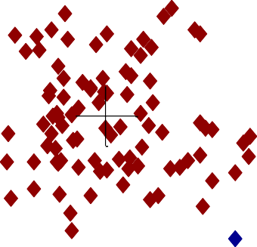
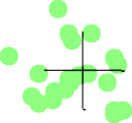
Agrupamento (clustering)
Rodando K-means (K=3):
Iteration 6
Iteration 1
3
2.5
2
1.5
y
1
0.5
0
-2 -1.5 -1 -0.5 0 0.5 1 1.5 2
x
Iteration 2
3
2.5
2
1.5
y
1
0.5
0
-2 -1.5 -1 -0.5 0 0.5 1 1.5 2
x
Iteration 3
3
2.5
2
1.5
y
1
0.5
0
-2 -1.5 -1 -0.5 0 0.5 1 1.5 2
x
Iteration 4
3
2.5
2
1.5
y
1
0.5
0
-2 -1.5 -1 -0.5 0 0.5 1 1.5 2
x
Iteration 5
3
2.5
2
1.5
y
1
0.5
0
-2 -1.5 -1 -0.5 0 0.5 1 1.5 2
x
3
2.5
2
1.5
1
0.5
0
y
-2
-1.5
-1 -0.5
0
x
0.5
1
1.5
2
Tan et al., Introduction to Data Mining, 2004.

Slide 15
Agrupamento (clustering)
K-means e Bisecting K-Means
Índices para estimar K* (e.g., silueta)
K-medoids
Cluster ensembles
EM para misturas de Gaussianas

Slide 16
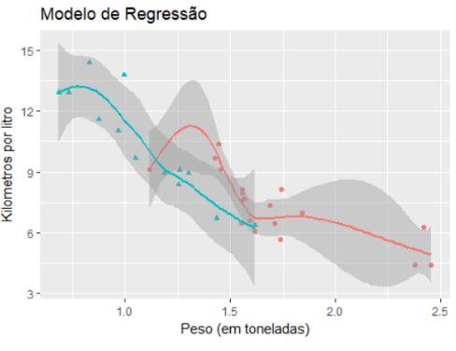
Regressão
Mais presente na “Estatística” do que na “Computação”
Muito usado em sistemas de recomendação

Slide 17
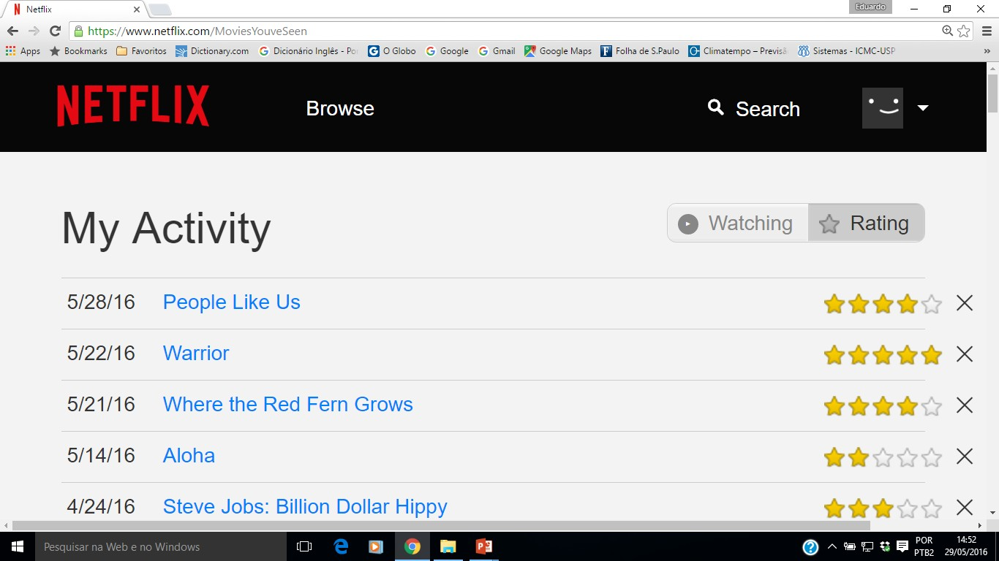
Regressão
Seja Y uma avaliação feita por um usuário para determinado filme
Y = f(gênero, duração, atores, diretor, ano, ...) em {1,2,3,4,5} estrelas
Como estimar Y para filmes ainda não assistidos?

Slide 18





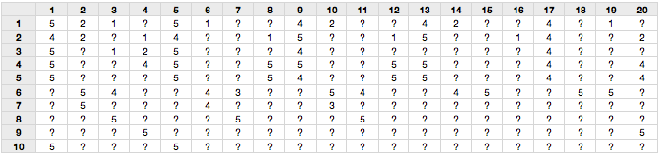



Regressão
Recomendar esse filme?
Dados de filmes
Nota do filme = Y
94- policial/drama/rom./thriller
95- ação/aventura/thriller
95- policial/drama/thriller
94- comédia/romance
95- ação/drama\thriller
89- romance\comédia
97- romance/drama
95- romance/drama
95- comédia/romance
96- romance/drama
95- policial/thriller
94- ação/thriller
95- policial/thriller
96- ação/thriller
Dados de usuários
94- comédia
94- comédia
88- comédia
79- comédia
95- ação
95- policial
Algumas alternativas de modelagem:
Construir um modelo para cada usuário
Y = f(atributos do filme)
Construir um modelo para todos os usuários Y = f(atributos do filme e do usuário)
Construir modelos para grupos de usuários e filmes

Slide 19
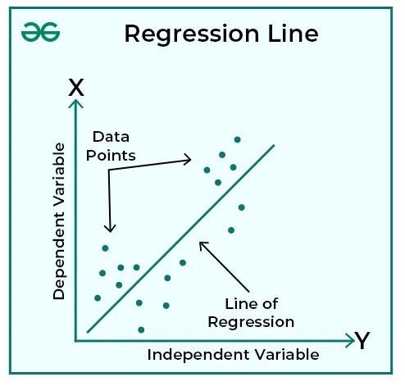
Regressão
Objetivo: Estimar valores de uma variável aleatória com base nos valores de uma variável fixa.

Slide 20
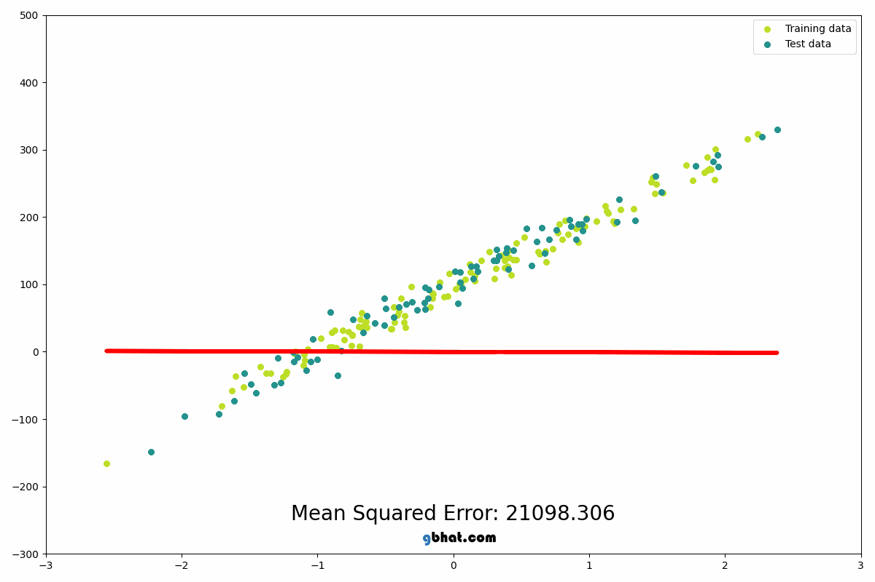
Regressão
Gif

Slide 21
Regressão
Árvores de Regressão
LASSO (regressão linear)
Modelos lineares generalizados
k-Nearest Neighbors (k-NN)
Redes neurais, SVMs (Support vector machines), etc.

Slide 22
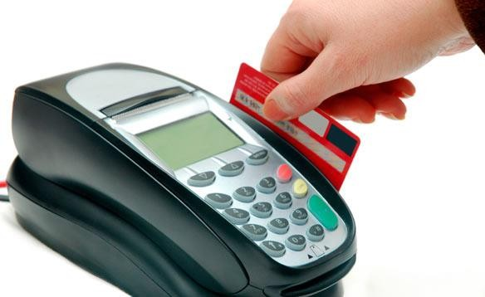
Classificação
Fraude: financeira, comércio eletrônico, seguros, ...
Resulta em perdas de bilhões por ano
Como detectar automaticamente?
  Senha / lojas virtuais
  Sistema gera um escore baseado em fatores que qualificam fraude
  Decisão instantânea (demanda modelos
computacionalmente eficientes)
Erros de classificação custam caro
Requer modelos estatísticos
Prevenção de fraude em tempo
real: esta transação é fraudulenta?
Diferentemente das aplicações de clustering, em classificação os objetos estão a priori rotulados com uma classe (e.g., “sim” ou “não”)

Slide 23
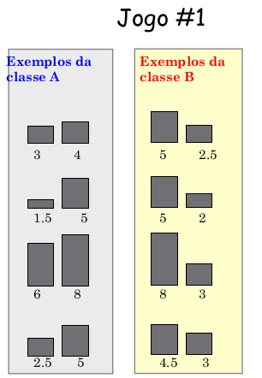

Slide 24
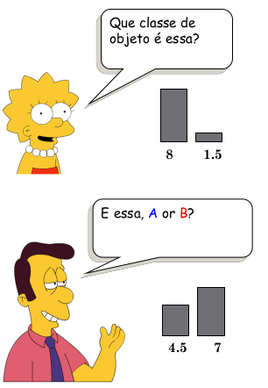

Slide 25
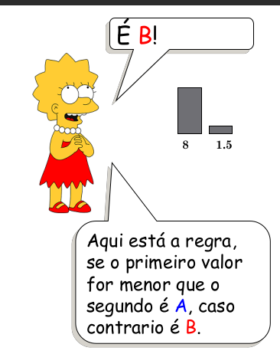

Slide 26
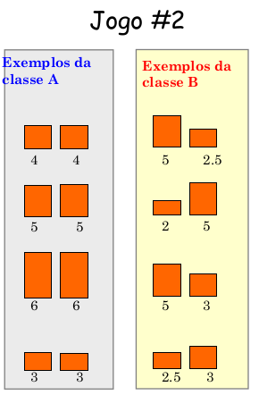
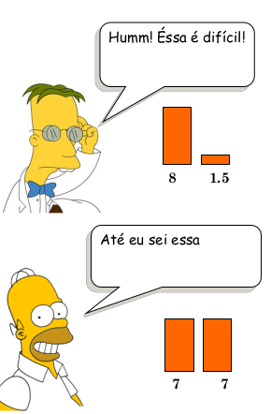

Slide 27
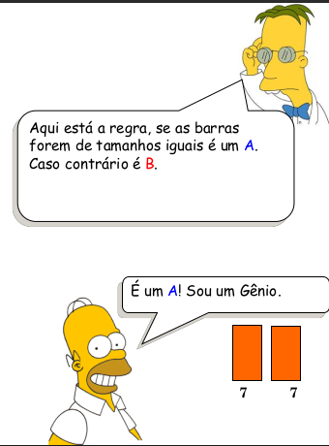

Slide 28
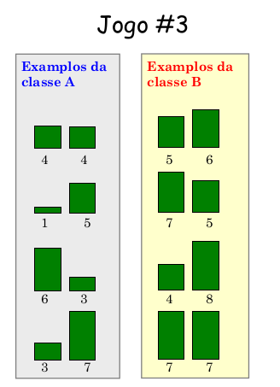
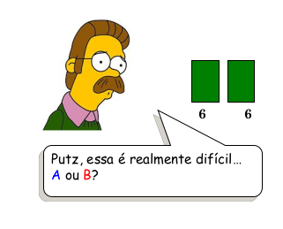

Slide 29
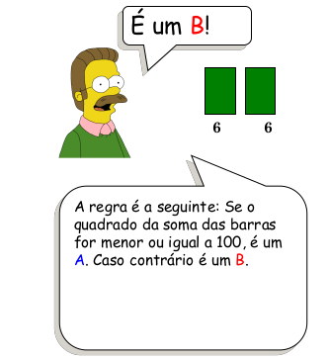

Slide 30
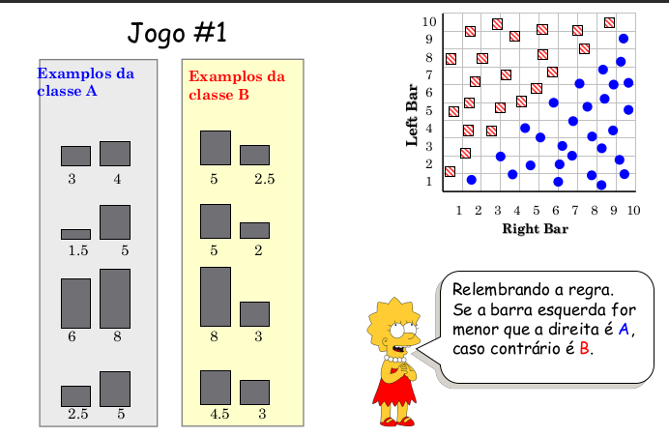

Slide 31
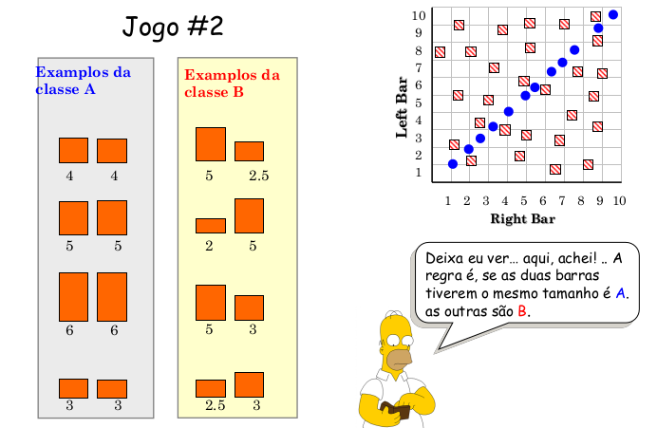

Slide 32
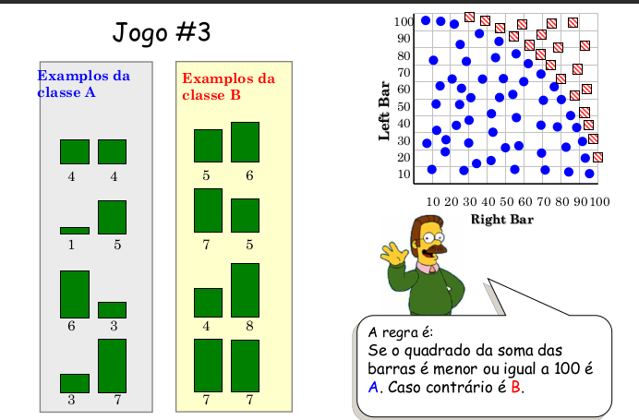

Slide 33
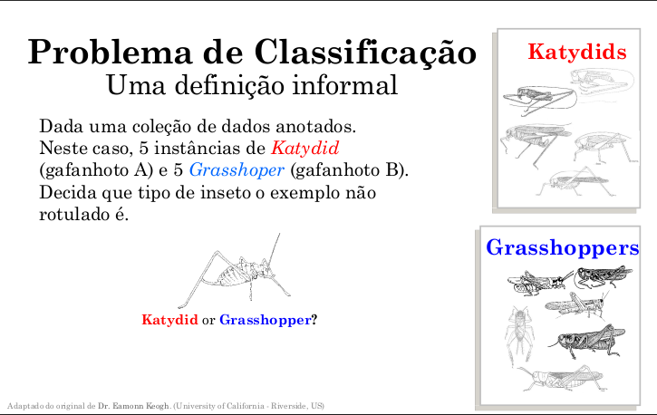

Slide 34
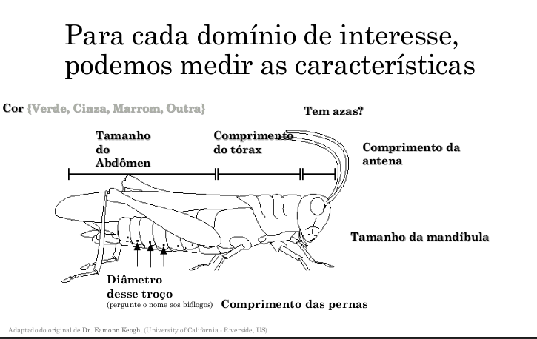

Slide 35
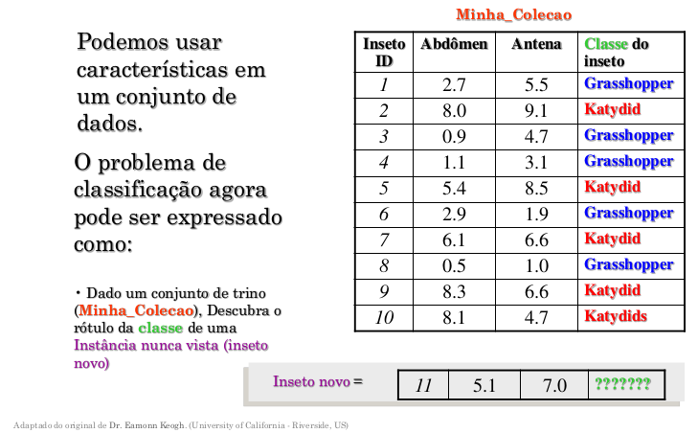

Slide 36
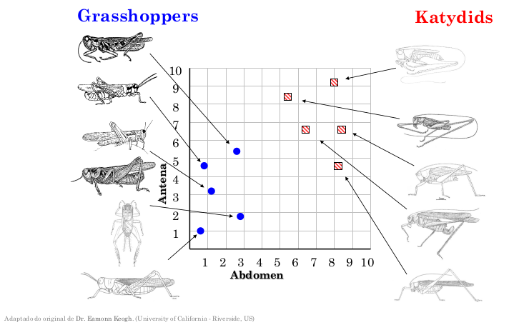

Slide 37
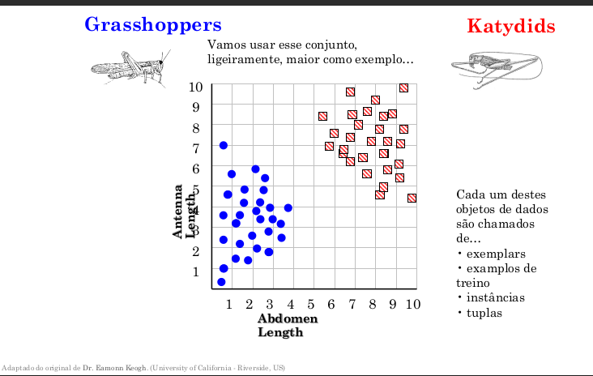

Slide 38
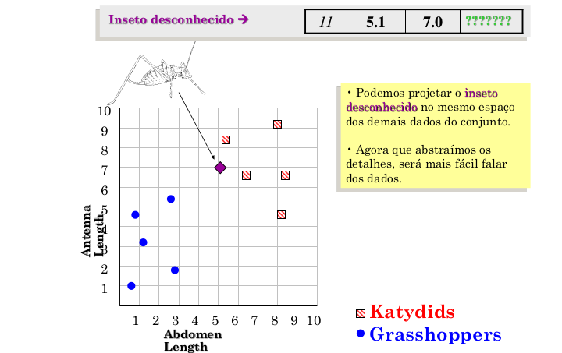

Slide 39
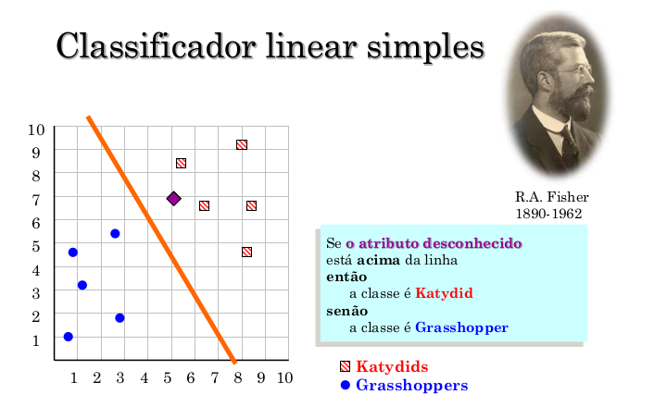

Slide 40
Quais dos #jogos podem ser resolvidos com um classificador linear simples?

Slide 41
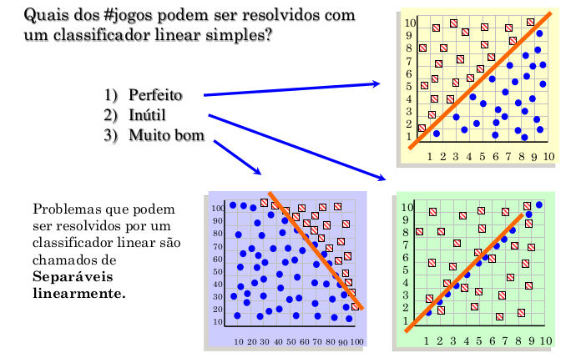

Slide 42
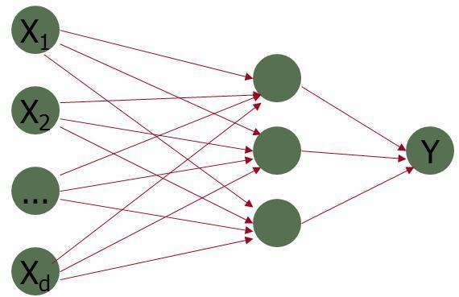
Classificação
Construindo clasificadores automáticos Y=f(X₁, X₂,…,X_{d}):
X₁ | X₂ | ... | X_{d} | Y (classe)
... | ... | ... | ... | ...
... | ... | ... | ... | ...
Y∈{fraude, normal} (menos de 1% são transações fraudulentas);
X = {X₁, X₂,…,X_{d}}: variáveis descrevendo as transações;
Diversos modelos – e.g., redes neurais:
Passos principais:
  Aprender/ajustar parâmetros do modelo a partir de uma amostra de transações;
  Predição de classes (Y) para novas transações com base em {X₁, X₂,…,X_{d}}.

Slide 43
Outras aplicações de classificação incluem:
Classificação
Churn prediction (cliente abandonará serviço/produto?)
Risco de crédito
Recrutamento de profissionais
Abandono de posto de trabalho
Análise de sentimentos sobre produtos/serviços (redes sociais)
Diagnóstico por imagens (doente / saudável)
Predição de spam
Há muitas outras aplicações, sendo a maioria envolvendo problemas de classificação binária

Slide 44
Classificação
Árvores de Decisão
Naïve Bayes (wrapper)
Regressão Logística (LASSO/Ridge/Elastic Net)
Classifier Ensembles (Random forests, Boosting, …)
Engenharia de atributos (feature selection)
SVMs, redes neurais (deep learning) etc.

Slide 45
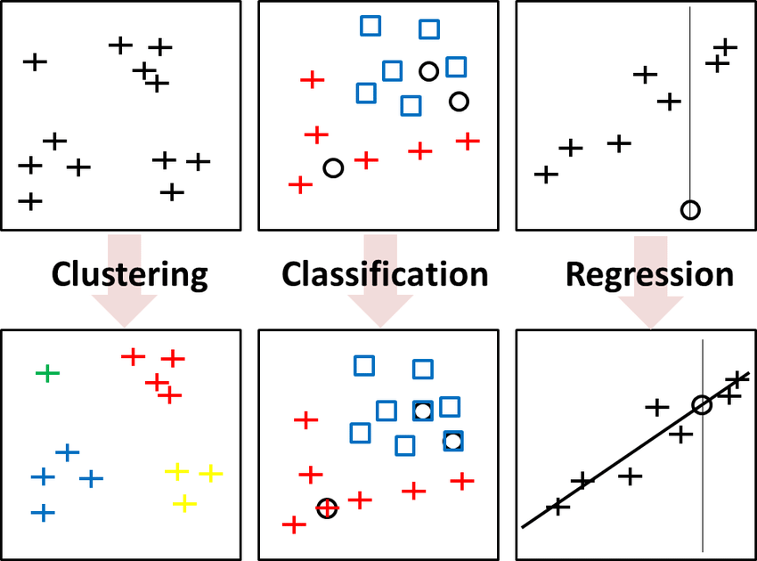

Slide 46
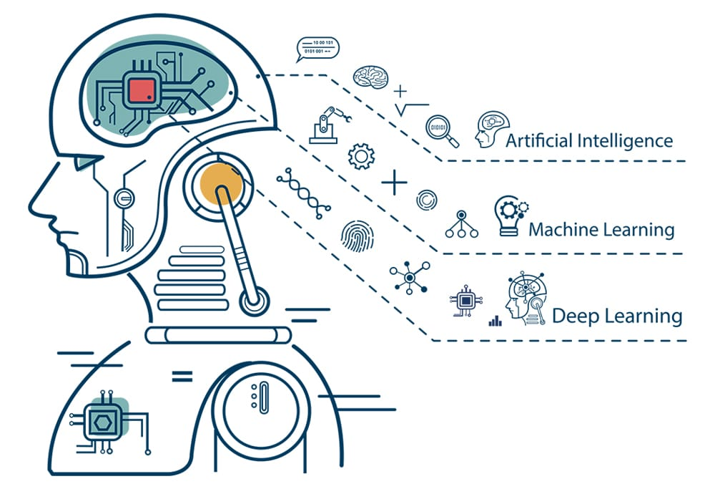
(aula passada) Modelos
Funcionam como o "cérebro" das aplicações de IA;
Algoritmos que fazem previsões ou decisões baseadas em dados;
Supervisionados / Supervised Learning
aprendem com dados etiquetados.
Não supervisionados / Unsupervised Learning
encontram padrões em dados não etiquetados.
Por reforço / Reinforcement Learning
aprendem por tentativa e erro.

Slide 48
Hands-on / Atividade individual
Nosso primeiro classificador
Google's Teachable Machine
Crie um modelo de ML para classificar imagens.
Submeta no Classroom um resumo do processo de treinamento, incluindo os passos seguidos e o objetivo do classificador criado (anexe imagens/vídeo para exemplificar).

Slide 49
Próxima aula…
Vamos conhecer um pouco sobre:
  Neural Networks
  Deep Learning
  Arquiteturas (e.g., transformers) e sua relação com generative AI

